Slide 1
Herbaryum kurutulmuş bitki örneklerinin belli bir düzen içerisinde saklandığı yer anlamına gelir. Buralara kurutulmuş bitki müzesi de denir. Preslenerek kurutulan, kartonlara tespit edilen bitkiler etiketlenerek dolaplar içinde belli bir sıralama ile düzenlenirler. Günümüzde başlıca dört tip herbaryum vardır. Bunlar; 1) genel herbaryumlar, 2) ulusal herbaryumlar, 3) yerel herbaryumlar ve 4) özel herbaryumlardır. Günümüzde Türkiye’de kayıtlı 34 herbaryum bulunmaktadır.
.

Slide 2
Dünyada’ki önemli bazı herbaryumlar
1 | K | Kew Herbaryumu | İngiltere
2 | LE | Leningrad Herbaryumu | Rusya
3 | P | Paris Herbaryumu | Fransa
4 | G | Cenevre Herbaryumu | İsviçre
5 | GE | Genova Herbaryumu | İtalya
6 | NY | New York Botanik Bahçesi | A.B.D

Slide 3
Türkiye’deki indeksli herbaryumlar
 | Herbaryum Kodu | Kurum
1 | ADO | Kırıkkale Üniversitesi | Kırıkkale
2 | AEF | Ankara Üniversitesi Eczacılık Fakültesi Herbaryumu | Ankara
3 | AIBU | Abant İzzet Baysal Üniversitesi | Bolu
4 | ANES | Anadolu Üniversitesi Biyoloji Bölümü Herbaryumu | Eskişehir
5 | ANK | Ankara Üniversitesi Fen Fakültesi Herbaryumu | Ankara
6 | ANKO | Ormancılık Araştırma Enstitüsü | Ankara
7 | ATA | Atatürk Üniversitesi Fen Fakültesi Herbaryumu | Erzurum
8 | BIA | British Institute of Archaeology | Ankara
9 | BULU | Uludağ Üniversitesi | Bursa
10 | CUFH | Cumhuriyet Üniversitesi | Sivas

Slide 4
11 | DUF | Dicle Üniversitesi | Diyarbakır
12 | EGE | Ege Üniversitesi Fen Fakültesi Herbaryumu | İzmir
13 | ESK | Şeker Enstitüsü | Ankara
14 | ESSE | Anadolu Üniversitesi | Eskişehir
15 | FUH | Fırat Üniversitesi Fen Fakültesi Herbaryumu | Elazığ
16 | GAZI | Gazi Üniversitesi | Ankara
17 | HUB | Hacettepe Üniversitesi Fen Fakültesi Herbaryumu | Ankara
18 | HUEF | Hacettepe Üniversitesi Eczacılık Fakültesi Herbaryumu | Ankara
19 | ISTE | İstanbul Üniversitesi Eczacılık Fakültesi Herbaryumu | İstanbul
20 | ISTF | İstanbul Üniversitesi Fen Fakültesi Herbaryumu | İstanbul

Slide 5
21 | ISTO | İstanbul Üniversitesi Orman Fakültesi Herbaryumu | İstanbul
22 | IZ | Aegean Agricultural Research Institute | İzmir
23 | IZEF | Ege Üniversitesi Eczacılık Fakültesi Herbaryumu | İzmir
24 | KATO | Karadeniz Teknik Üniversitesi Orman Fakültesi Herbaryumu | Trabzon
25 | KNYA | Selçuk Üniversitesi Fen –Edebiyat Fakültesi Herbaryumu | Konya
26 | MARE | Marmara Üniversitesi | İstanbul
27 | MUFE | Marmara Üniversitesi Eczacılık Fakültesi Herbaryumu | İstanbul
28 | OMUB | Ondokuz Mayıs Üniversitesi | Samsun
29 | VANF | Yüzüncü Yıl Üniversitesi Fen Fakültesi Herbaryumu | Van

Slide 6
Herbaryumun iki ana amacı vardır. Biri araştırma merkezi olarak çalışmak, diğeri bir müze gibi koruma görevi görmektir. Eğer bir herbaryum yönteme uygun olarak kurulursa zaten bu iki amaca hizmet etmiş olur. Bitkileri uygun şartlarda saklayarak özellikle tarihi örnekleri bulundurmak ve sergilemekle müze görevinin en önemli ayağı yerine getirilmiş olur.

Slide 7
İkinci amaç da sistematik botanik bilimi içinde bir araştırma merkezi olarak hizmet etmesidir. Biyoloji, Tıp, Ziraat, Eczacılık ve benzeri bilim dallarına kaynaklık etmek, öğrencileri eğitmek; amaçları içinde sayılabilir. Ayrıca, bir ülkenin, bir bölgenin, bir yörenin herbaryumları oraların bitki örtüsünün, bitki gruplarının, bitkisel özelliklerinin önemli verilerini oluştururlar. Bitkilerin müzesi diyebileceğimiz herbaryum aynı zamanda yaşayan bir laboratuvardır.

Slide 8
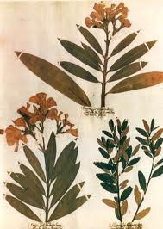

Slide 9


Slide 10
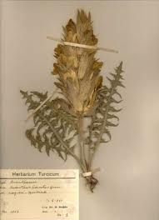

Slide 11


Slide 12
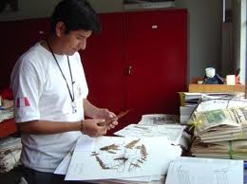

Slide 13
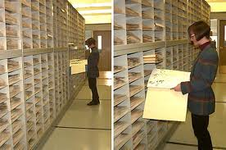

Slide 14
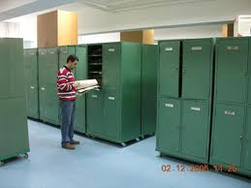

Slide 15
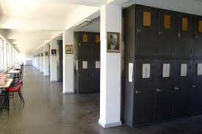

Slide 16
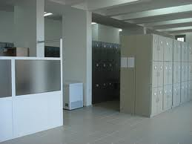

Slide 17
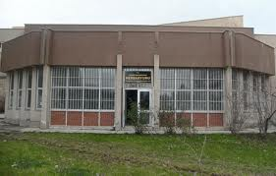

Slide 18
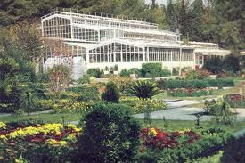

Slide 19
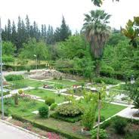

Slide 20
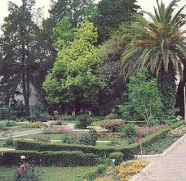

Slide 21


Slide 22
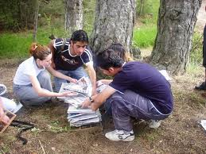

Slide 23


Slide 24


Slide 25
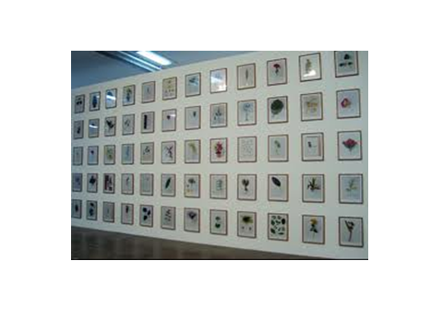

Slide 26
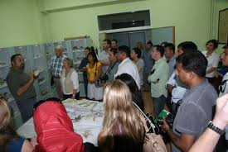

Slide 27
